Slide 1
Fitpair
구정우

Slide 2
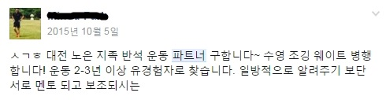
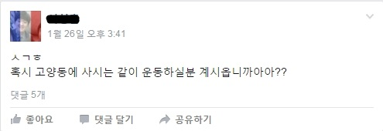
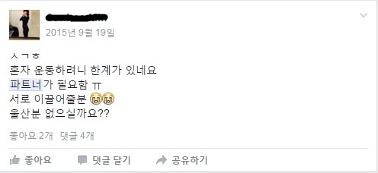
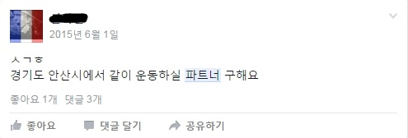
운동은 혼자?

Slide 3
파트너는 Fitpair로!

Slide 4
ADS(app definition statement)
바쁜 현대인은 정기적 운동 파트너를 찾기 쉽지 않다
근력운동(크로스핏, 보디빌딩 등) 파트너를 실시간으로 찾아준다
운동부위, 스케줄, 장소를 매칭하여 유효파트너를 선정해준다

Slide 5
Persona
30살 대기업에 다니는 김파워 씨는 웨이트 운동 매니아 입니다.
잦은 야근으로 인해 운동 스케줄은 언제나 뒤죽박죽입니다
자신과 같이 시간, 장소, 운동부위가 맞는 사람을 찾고 싶지만 쉽지 않습니다
Fitpair앱으로 그날그날 실시간으로 원하는 파트너를 찾아 운동을 같이 합니다

Slide 6
멘탈 모델
기본 프로필과 이전의 포스팅을 통해 자동으로 관심 있을 포스팅/파트너를 보여준다
내가 원하는 시간, 장소, 운동 부위를 정하여 구인 포스팅을 할 수 있다
검색 기능으로 원하는 시간, 장소, 운동 부위를 입력하여 그것과 맞는 파트너를 찾을 수 있다

Slide 7
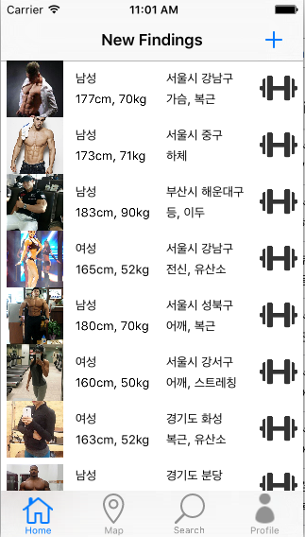
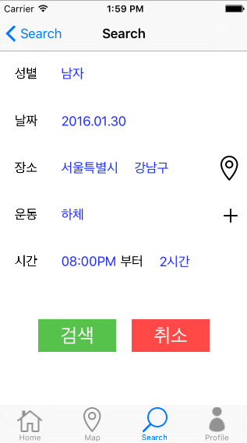
Fitpair 이미지

Slide 8
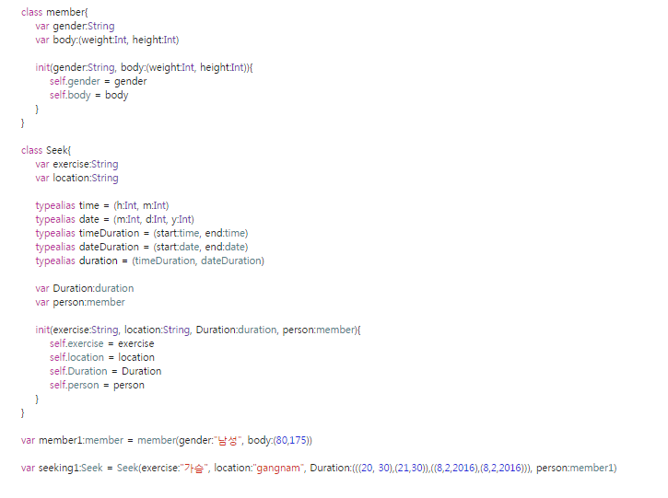
Data Model

